Slide 1
Мастер –класс на тему: «Проценты в нашей жизни».
Подготовила:
учитель II
квалификационной категории
МОУ СОШ № 76 п. Гигант
Прилука Татьяна Ивановна

Slide 2
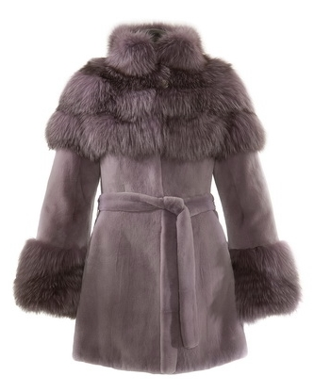
Скидка
10%
Скидка
20%
Скидка
35%
Цена
28 880 руб.
Цена
32 500 руб.
Цена
40 000 руб.

Slide 3
Подсчет стоимости 1-й шубы.
28 880 р. - 100%
х р. - 10 % (величина скидки)
рублей экономии
Окончательная стоимость шубы:
28 880 – 2 888 = 26 000 рублей

Slide 4
Подсчет стоимости 2-й шубы.
32 500 р. - 100%
х р. - 20 % (величина скидки)
рублей экономии
Окончательная стоимость шубы:
32 500 – 6 500 = 26 000 рублей

Slide 5
Подсчет стоимости 3-й шубы.
40 000 р. - 100%
х р. - 35 % (величина скидки)
рублей экономии
Окончательная стоимость шубы:
40 000 – 14 000 = 26 000 рублей

Slide 6
Кухонный комбайн BОSCH MCM 5529
Цена: 6490 р.
Цена: 7 890 руб.
+ 3100 р. (доставка)

Slide 7
Заказ в Интернет-магазине: 9590 руб.
Покупка в м-не «Эльдорадо» 7890 руб.
Экономия:
1700 руб.
Бюджет семьи 17 000 руб.
Какой процент от семейного бюджета мы сэкономили?

Slide 8
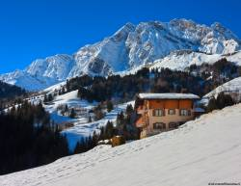
Семейное путешествие
Семейное путешествие в Альпы с 21 января на 10 дней стоит 32 000 рублей, это 40% новогоднего тура.
Как узнать стоимость новогодней путевки?
руб.
х руб. – 100 %
32 000 руб. – 40%

Slide 9
Посылка.
Аукцион! Принимаются ставки
10%,
20%
и
50%.

